Slide 1
プログラム解析
・開発作業を行う上で、既存プログラムの解析は必須です。
皆さんはプログラムを解析する際はどのような方法で解析するでしょうか？
基本的にはリソースを１行ずつ読み解いていくかと思います。
数十行の処理で、かつ簡易な処理の場合はそれでも読み解くことが
できるかもしれません。
ただ複雑なプログラムや初めて見るプログラムでは、１行ずつ読み解いたとしても
処理全体が把握できない状態に陥ることが多々あります。
また解析といっても、「ここでループを回している」「この結果がtrueの場合は
この処理に入る」というような、ただ書いてある処理を読んでいるだけでは
解析したことになりません。
それはただリソースを日本語に変換しただけです。
リソースの解析ができた状態とは、その処理の流れを頭の中でイメージできる
という状態になることです。

Slide 2
プログラム解析
・リソースを解析する上で一番重要なことは『処理の目的を知る』ということです。
全てのプログラムには最終的な目的があり、その目的を満たすために各処理が存在します。
この目的を理解できないまま、プログラムを読みとこうとしても、一体何のために
その処理が存在するのかがわからないため、意味がわからず、処理の流れも
イメージできません。
目的を理解するには、まず「機能の目的を知ること」からスタートします。
機能の目的は外部設計書に記載されていますので、まずは外部設計書を
確認しましょう。
またその機能に設置されている各ボタンを押下した場合にどのような処理が
されるのかも外部設計書に記載されているため、プログラム解析前に
外部設計書を読み解くことで、プログラムを解析する際に処理のイメージが
しやすくなります。
また対象機能が参照しているテーブルについて把握することも重要です。
各テーブルがどういった情報を管理しているかを把握することで、各処理の
流れをイメージしやすくなります。

Slide 3
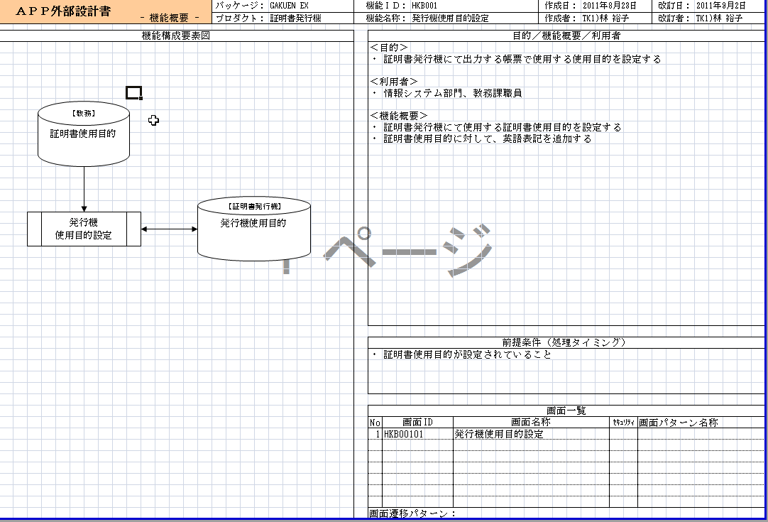
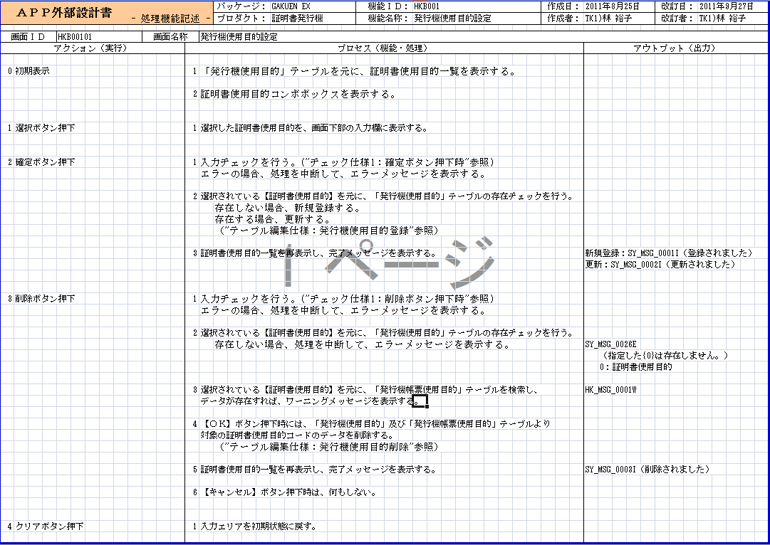
プログラム解析

Slide 4
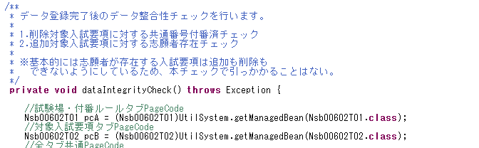
プログラム解析
・外部設計書を確認した後には、実際にリソースを読んでいきます。
※基本的には外部設計書の処理機能記述などにそって、処理は記載されていますが、
あくまでも外部設計であり、内部設計・詳細設計ではないため、細かい処理は
プログラムにしか書かれていません。
プログラムを解析する際には、各メソッドの目的を理解することから始めます。
前述したように、各処理は一つの目的に向かって記述されています。
よって、各処理には必ず目的が存在します。
目的を把握するには、メソッドに対して記述されたコメントを見ることで
把握ができます。

Slide 5
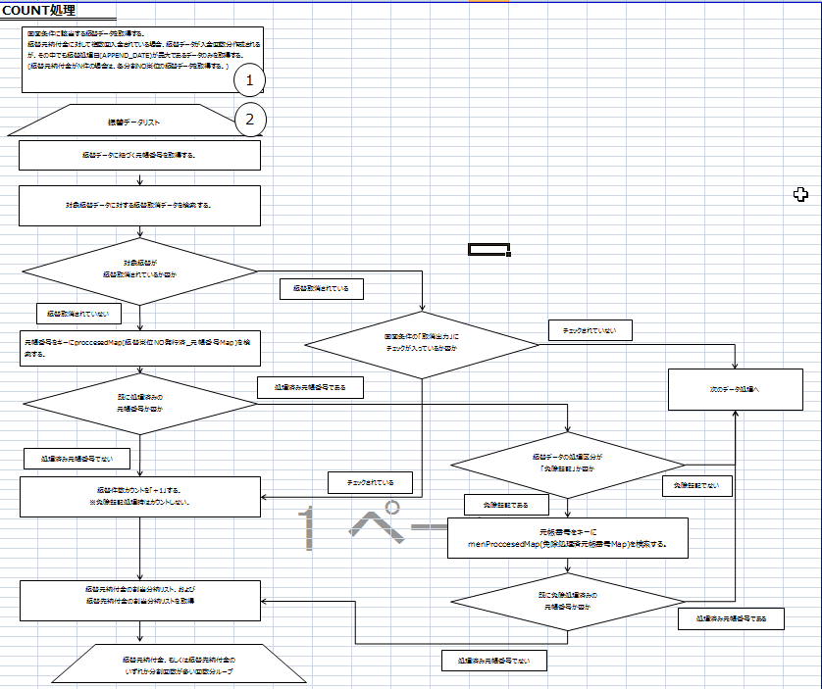
プログラム解析
・メソッドの目的がある程度理解できれば、後はその目的を満たすために、どのような
処理をしているのか１行１行読み解いていきます。
目的を把握していれば、ある程度の処理の予測ができるようになります。
(これは経験に左右される部分も大きいのですが・・・)
またループ文などが入れ子になって
いたりすると、どうしても処理の流れが
イメージしずらくなることがあります。
そういった場合は、フローチャート化
してみることでアルゴリズムが整理
され、理解しやすくなります。

Slide 6
プログラム解析
・プログラム解析を行う上で、一番容易にできるのがコメントをもとに解析することです。
ただ残念ながらコメントはプログラミングをする上でお座成りになりやすく、ほとんど
コメントがないプログラムも存在します。
(作成している本人は処理内容を全て把握しているため、コメントなくても
問題ないと考えているからです。)
今回のプログラム解析では、コメントが存在しないリソースを解析することに
なり、解析しにくい部分が多々あると思います。
解析した部分については、独自にどんどんコメントを入れてもらってかまいません。
今回のプログラム解析を通して、コメントの重要性についても理解してもらえればと
思います。

